Slide 1
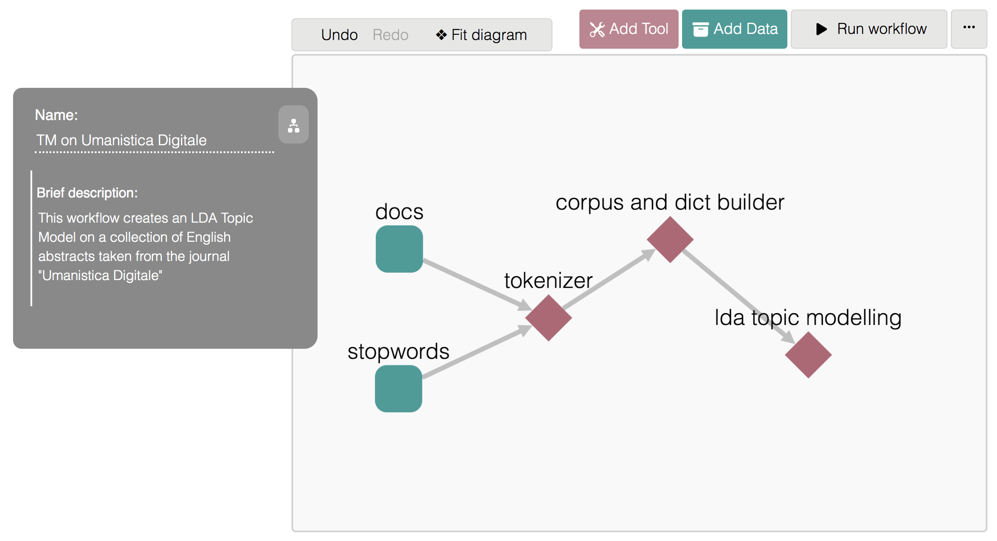
Q1: MITAO permits the definition of a visual workflow which embeds various automatic text analysis operations (e.g. topic modeling). The backend of MITAO uses popular python libraries. For text analysis operation it mainly uses two popular libraries: NLTK and Gensim.
The front end interface ...
elements to add
configurations/ parameters
the workflow
Notes:
1. In che misura è stato possibile impiegare procedure e modelli già esistenti, data la specificità dei problemi posti dal vostro caso di studio?

Slide 2
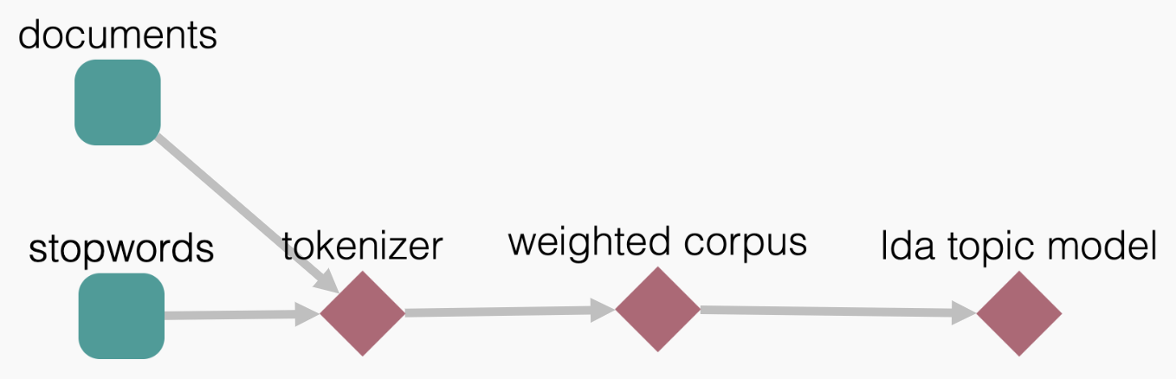
Q2: with MITAO users have complete control over the definition and configuration of a workflow according to their use case and input data – tools, data, and parameters.
Q3: MITAO allows the elaboration of any textual corpus regardless of:
domain (e.g. “history”, “philosophy”, etc),
type (e.g. newspapers, articles, etc),
language (e.g. English, Italian, etc)
Workflow example ...
A collection of financial articles published in 2020 and written in the Italian language
Train a topic model on a number of 20 topics
Remove words like “euro”, “pil”, “dollar” etc.
Github repository of MITAO: https://github.com/catarsi/mitao
Notes:
2. In che misura ritenete riapplicabili ad altri progetti le procedure e i modelli da voi messi a punto? o quanto, invece, la specificità dei problemi posti ha determinato l’ideazione di procedure/modelli ad hoc?
3. Quanto è vincolante la lingua dei testi/risorse su cui avete lavorato per la messa a punto delle procedure e dei modelli di strutturazione dei dati? e quanto ha influito la lingua degli utenti a cui il vostro progetto si rivolge?

